Slide 1


主题机会，绩优为王
3月31日 20:15
苏柏安
执业编号:A1120619080002
基金从业编号：A20250613005386
经传投资顾问，金融专业出身，坚持以资金推动论为研究核心，擅长主题风口擒龙头，独创软件经典战法：三色/三紫战法、价值龙头战法等，提倡用简单的方法稳健获利，同获2022、2024年度经传金牌投顾。

Slide 2
01/
02/
03/
行情要点
业绩主线+黄金坑
操作注意事项

Slide 3
01
行情要点

Slide 4
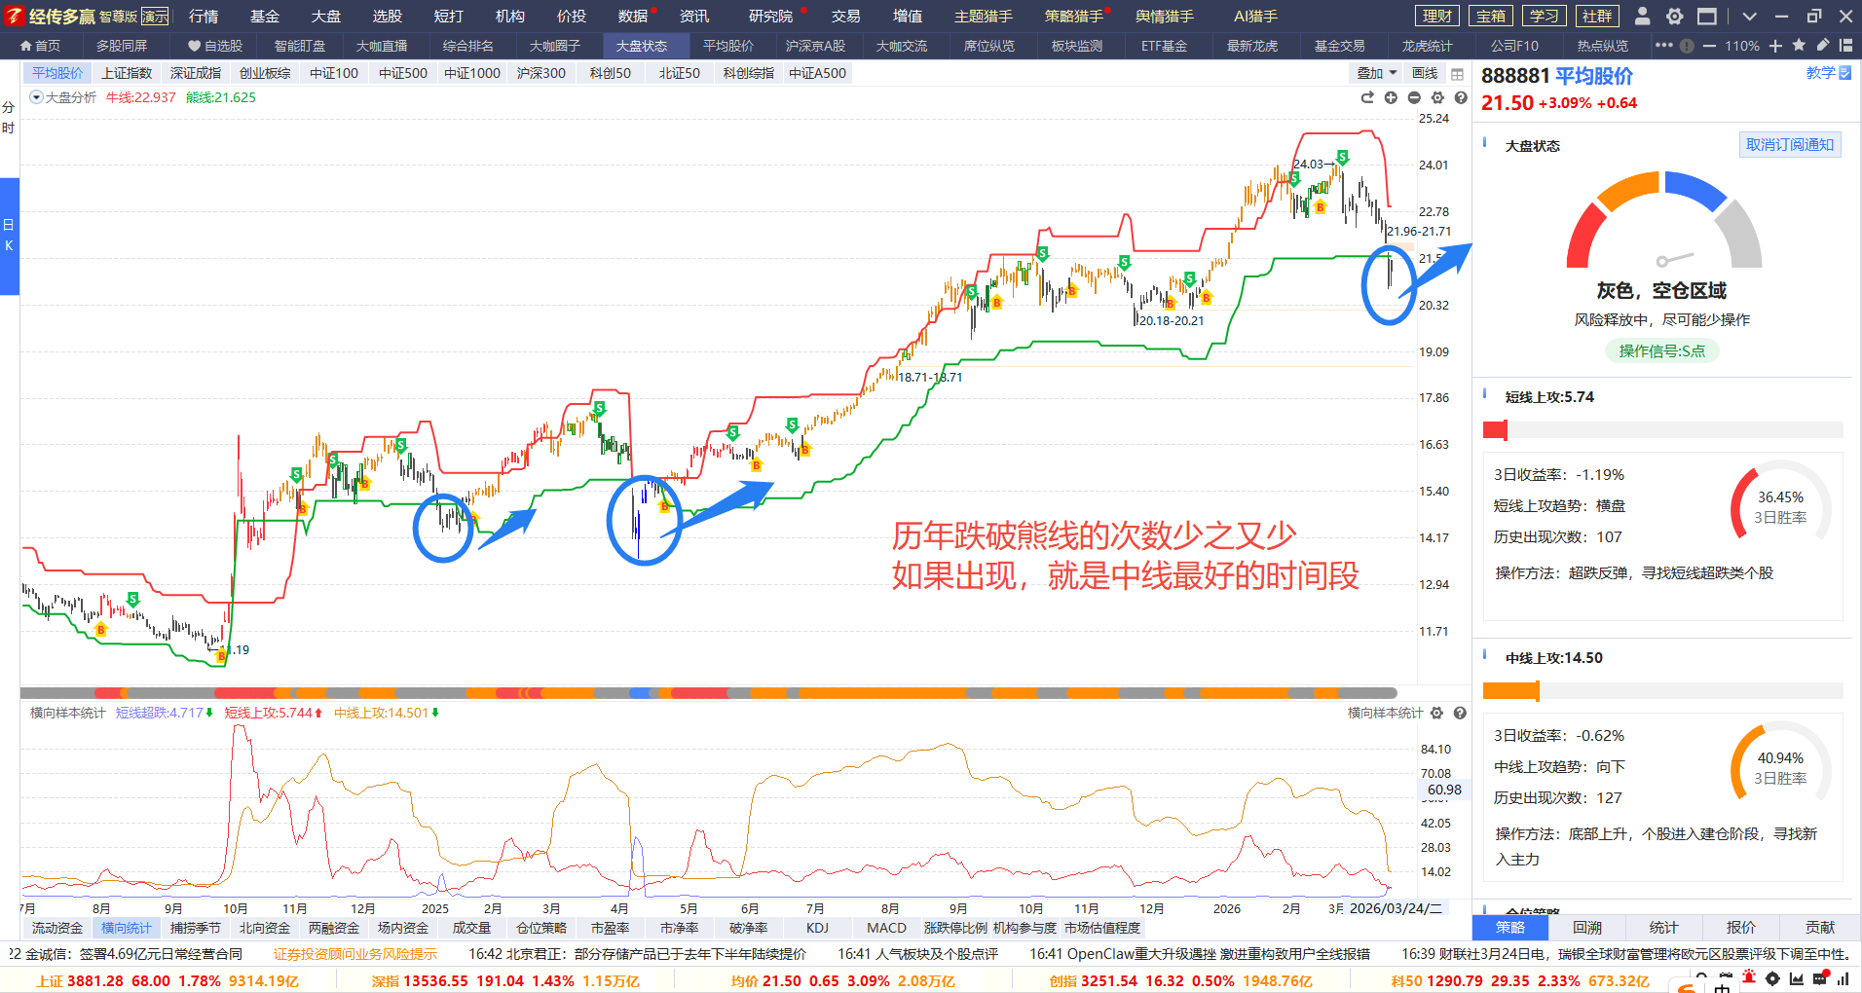
一年中最好的中线机会是现在

Slide 5
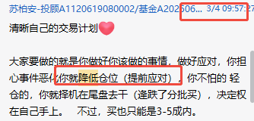
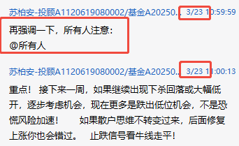
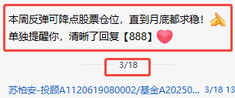
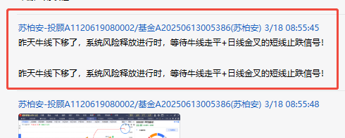
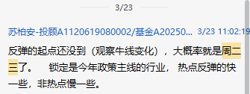
有仓位管理，才有逃顶和抄底
3月4日-3月18日逃顶
3月23日分批阴线抄底

Slide 6
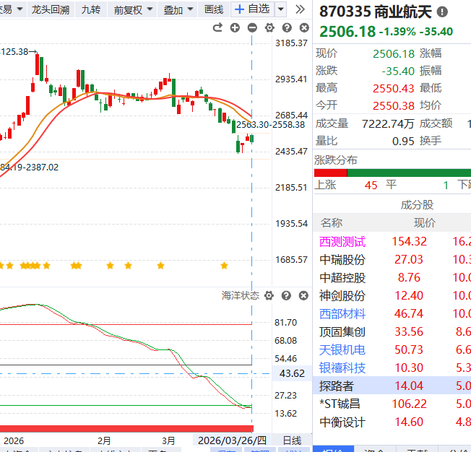
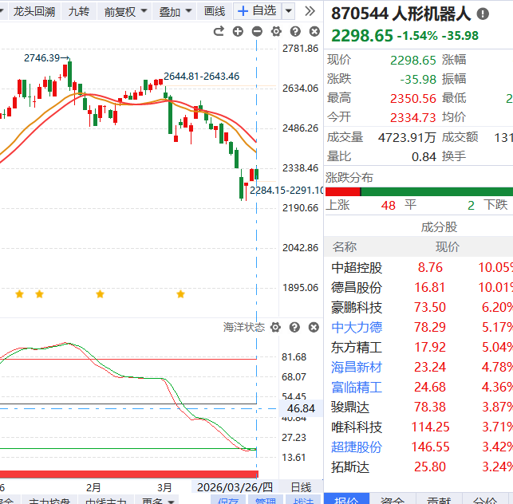
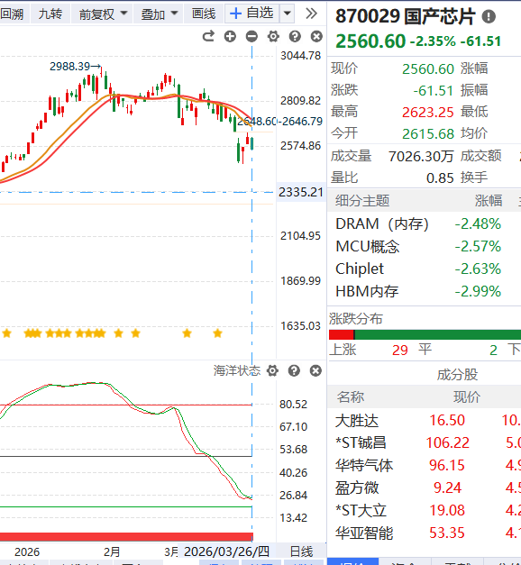
海洋状态低位区域（底部反弹）

Slide 7
02
业绩主线+黄金坑

Slide 8
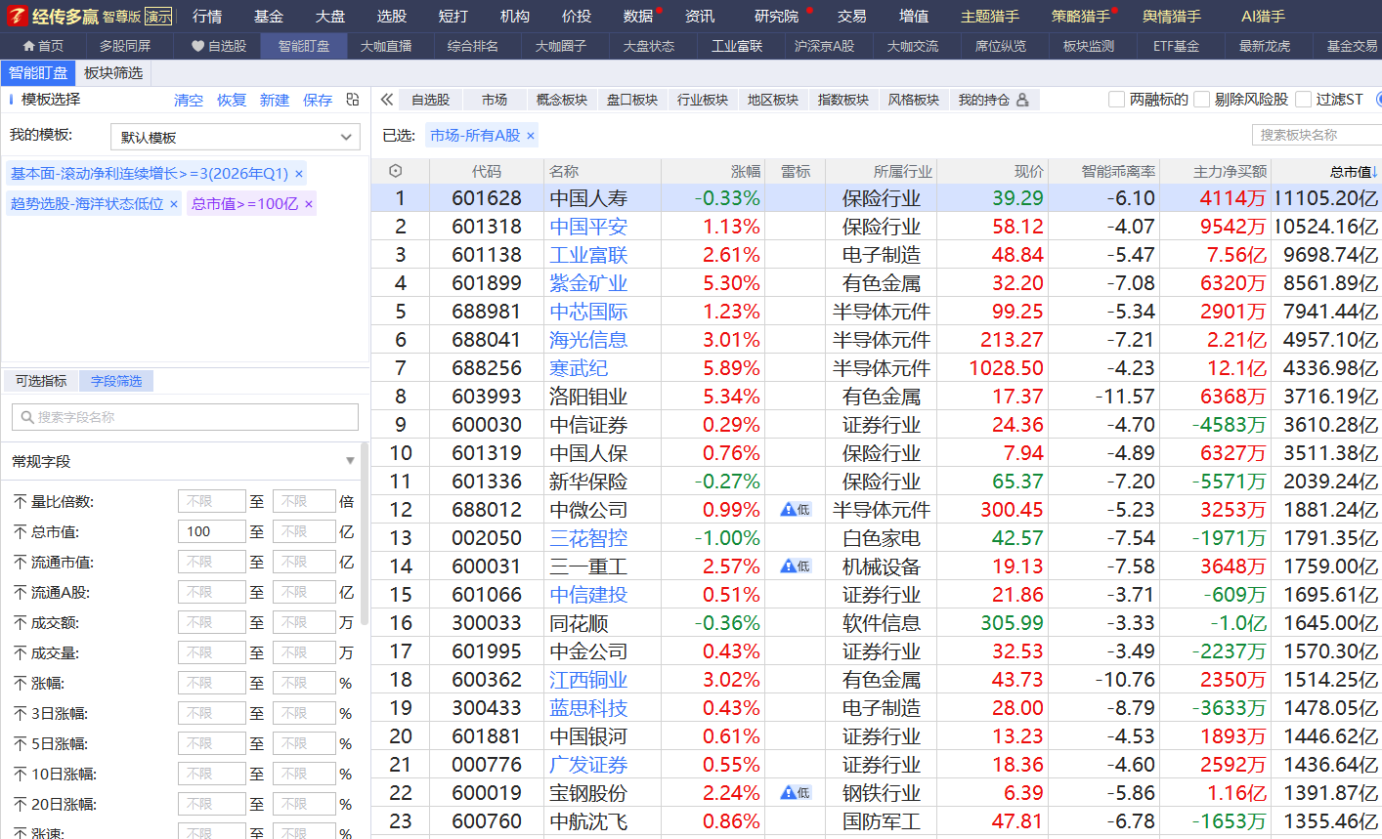
一、4月优选业绩类（黄金坑修复）
混沌的3月，可能是最好的4月

Slide 9
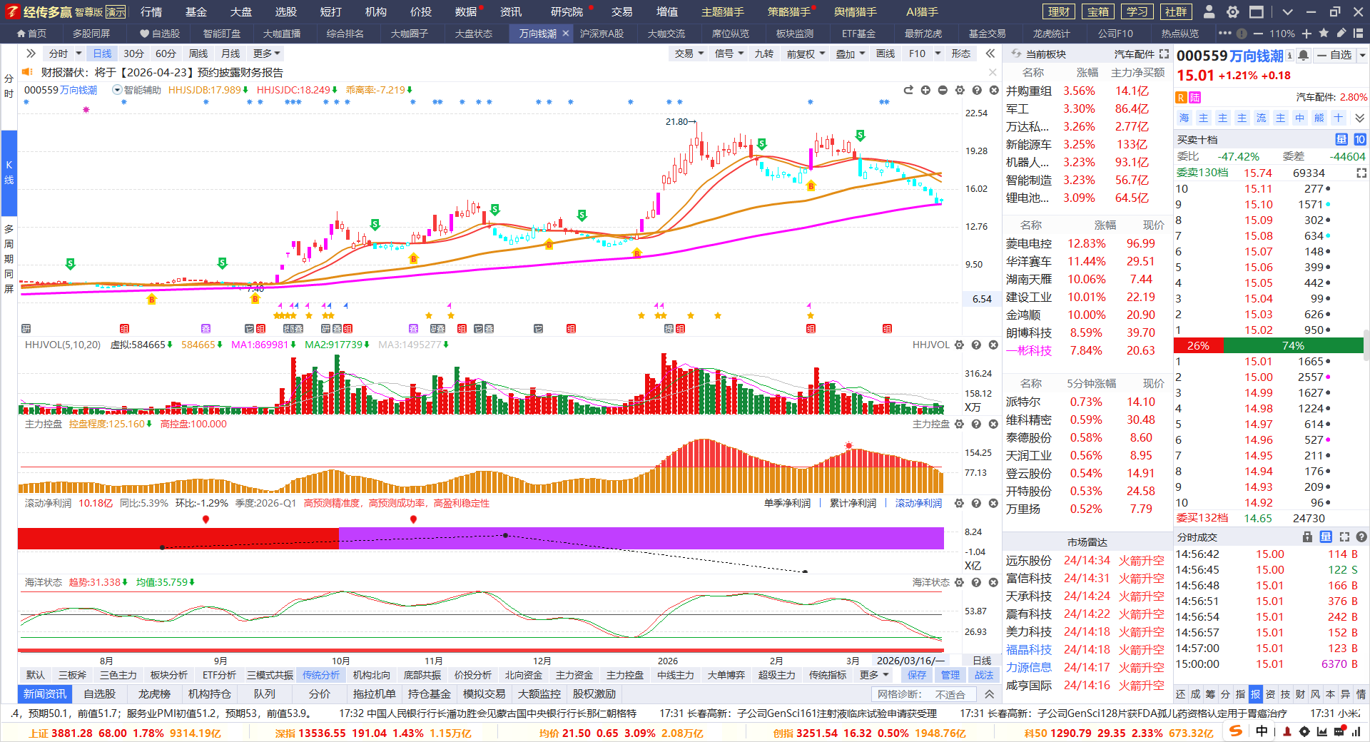
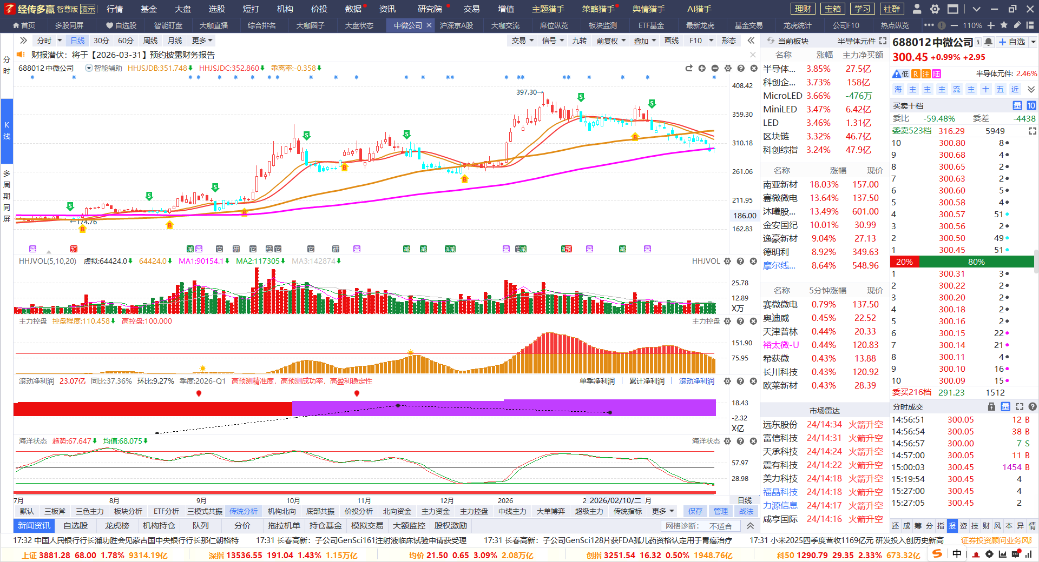
滚动业绩紫+海洋状低位
一种是，连续阴线下杀足够狠，空间大
寻找跟踪的熟悉股或 绩优股， 业绩滚动净利润保持向上增加， 最近股价错杀跌回到60日、120日附近观察支撑企稳，寻找中期底部区域的机会。

Slide 10
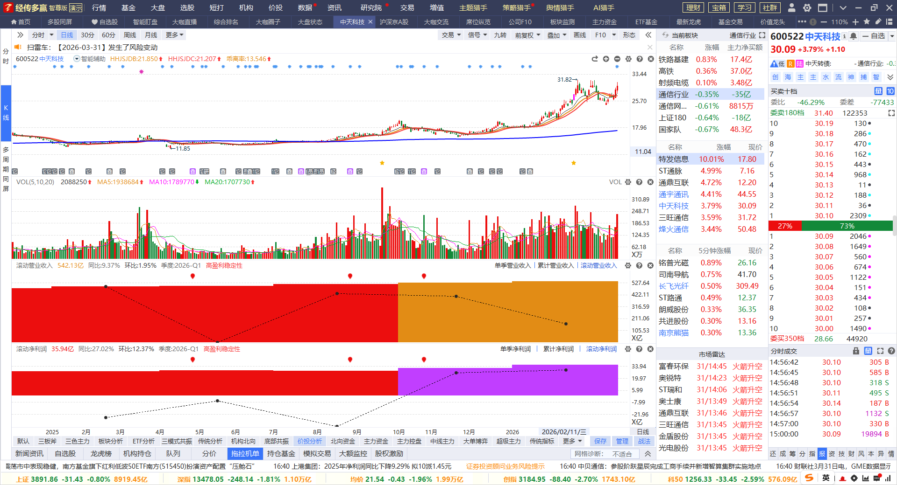
一年做好一只优质股（挖坑-修复-新高）
2025年9月点评至今
用上滚动净利润+海洋底部选黄金坑，4月份披露业绩
现在这种行情不学习使用，是等啥时候，早用永远比晚用好！

Slide 11
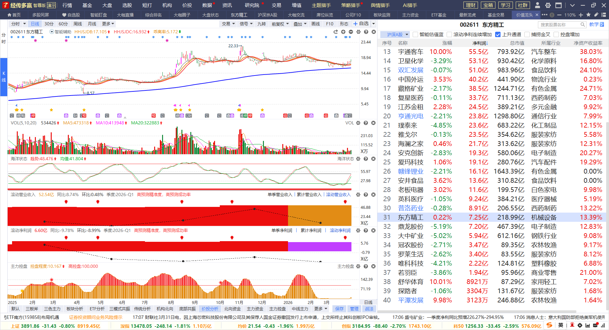
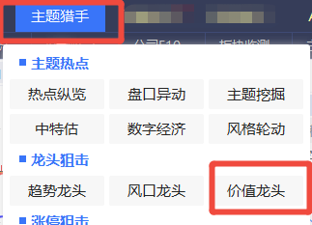
主题猎手---价值龙头
行业核心价值龙头，存在业绩稳定，常年有机构资金操作，市场杀估值后
黄金坑则是性价比机会，操作跟随政策+资金+趋势

Slide 12
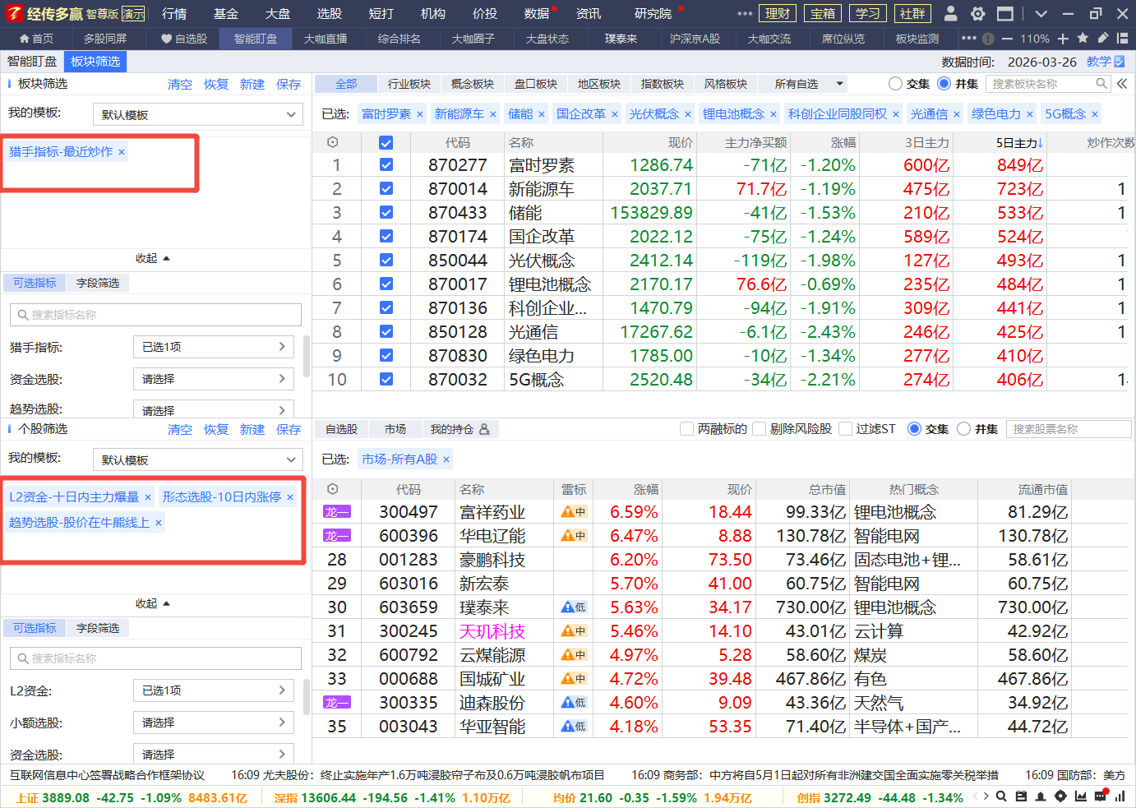
二、趋势类强者恒强（涨停回踩）

Slide 13
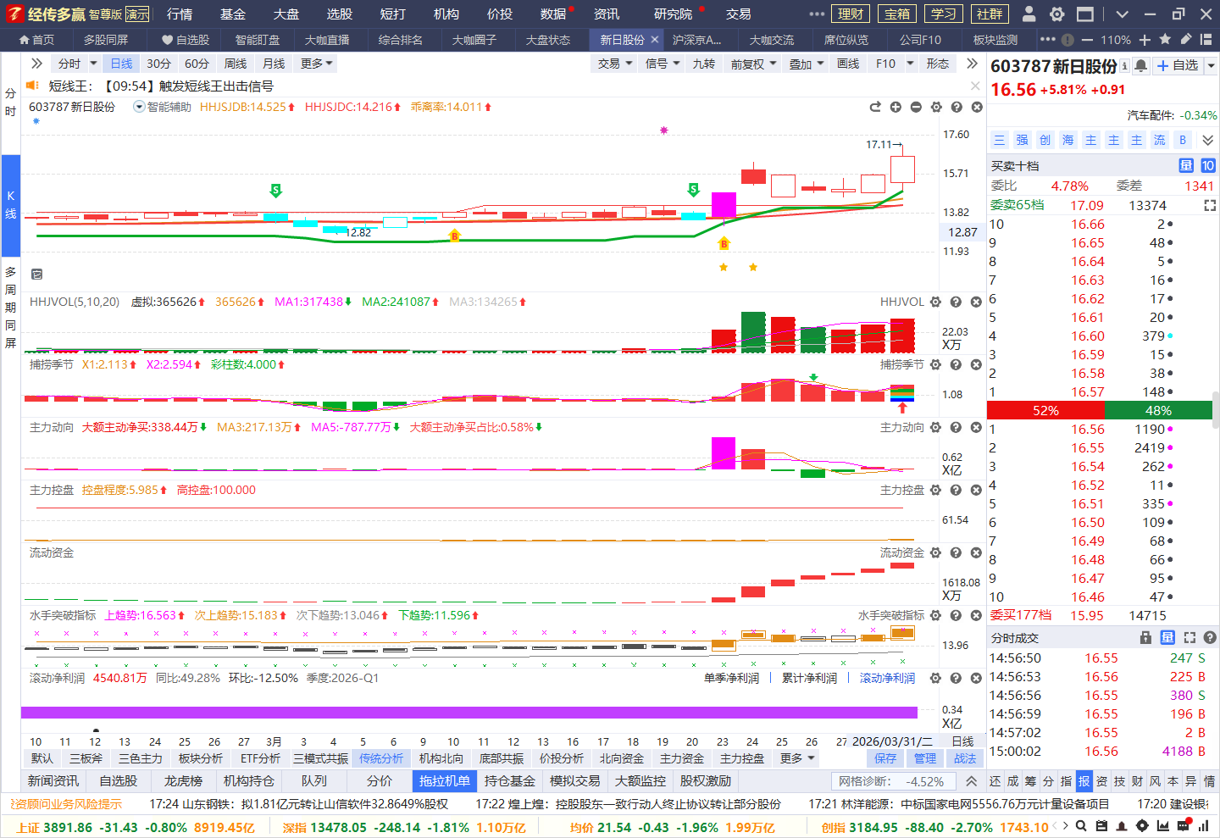
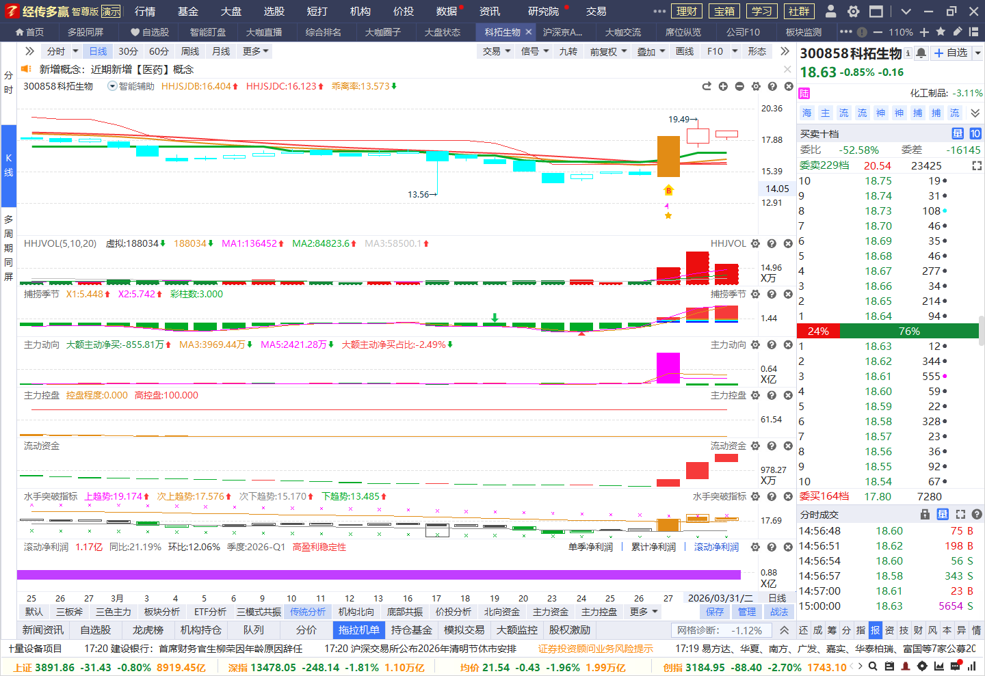
强势股节奏买阴卖阳
另一种是，资金流入强的主线，不跌破熊线 就底仓买阴卖阳
注意涨停突破后缺口还没回补，且股价保持在熊线之上，短线练手仓的，找买阴卖阳的节奏，盘中不宜过分追高。

Slide 14
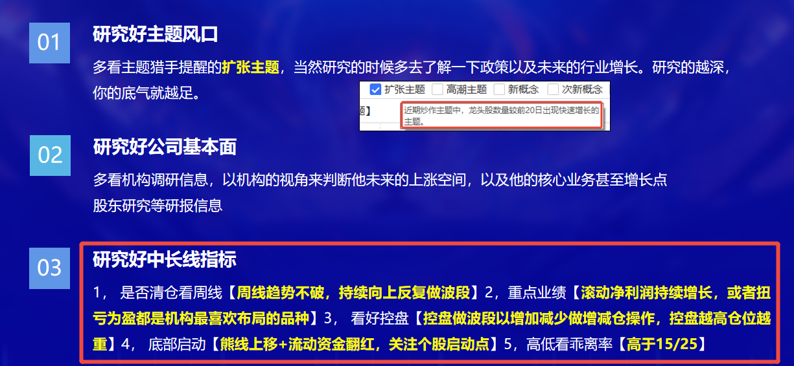
中长逻辑，做好未来的投资

Slide 15
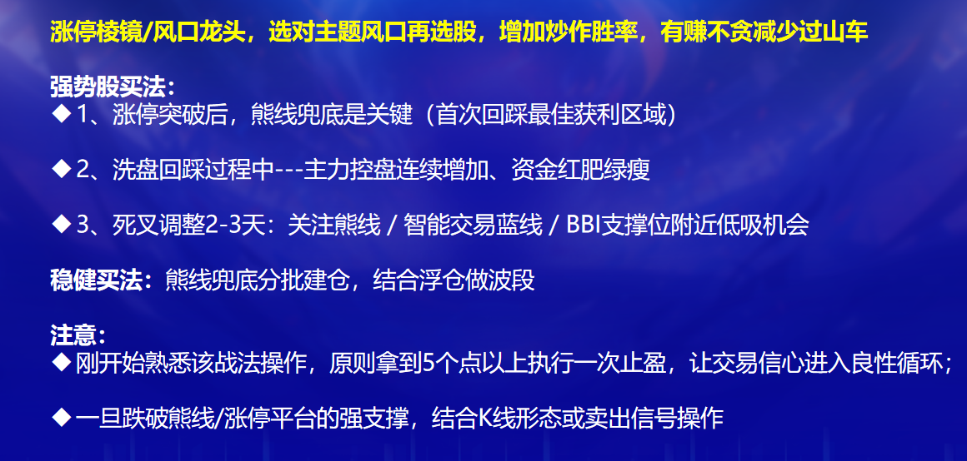
短线逻辑，龙头/涨停股

Slide 16
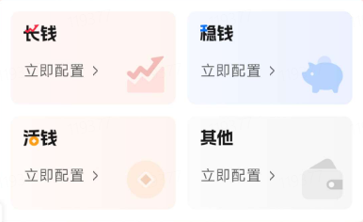

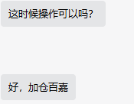
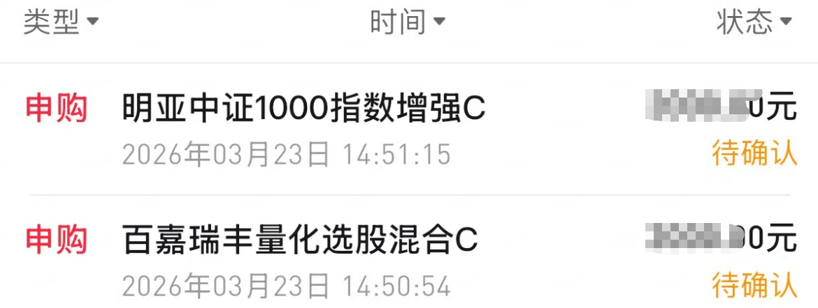
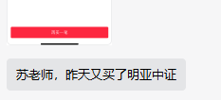

这笔钱你是想怎么规划的？
来复盘一下，同样一只基金
不同的人持有，感受完全不一样：
用1-2年不用的闲钱，跌了反而觉得是机会。
用1-2个月要用的钱，跌了就会特别焦虑。
多人问到，是不是基金也迎来了低位增仓机会。
中长期 不知道选啥的 进攻型【明亚1000指数】，
健型红利【百嘉】，或固收+【创金合信】！

Slide 17
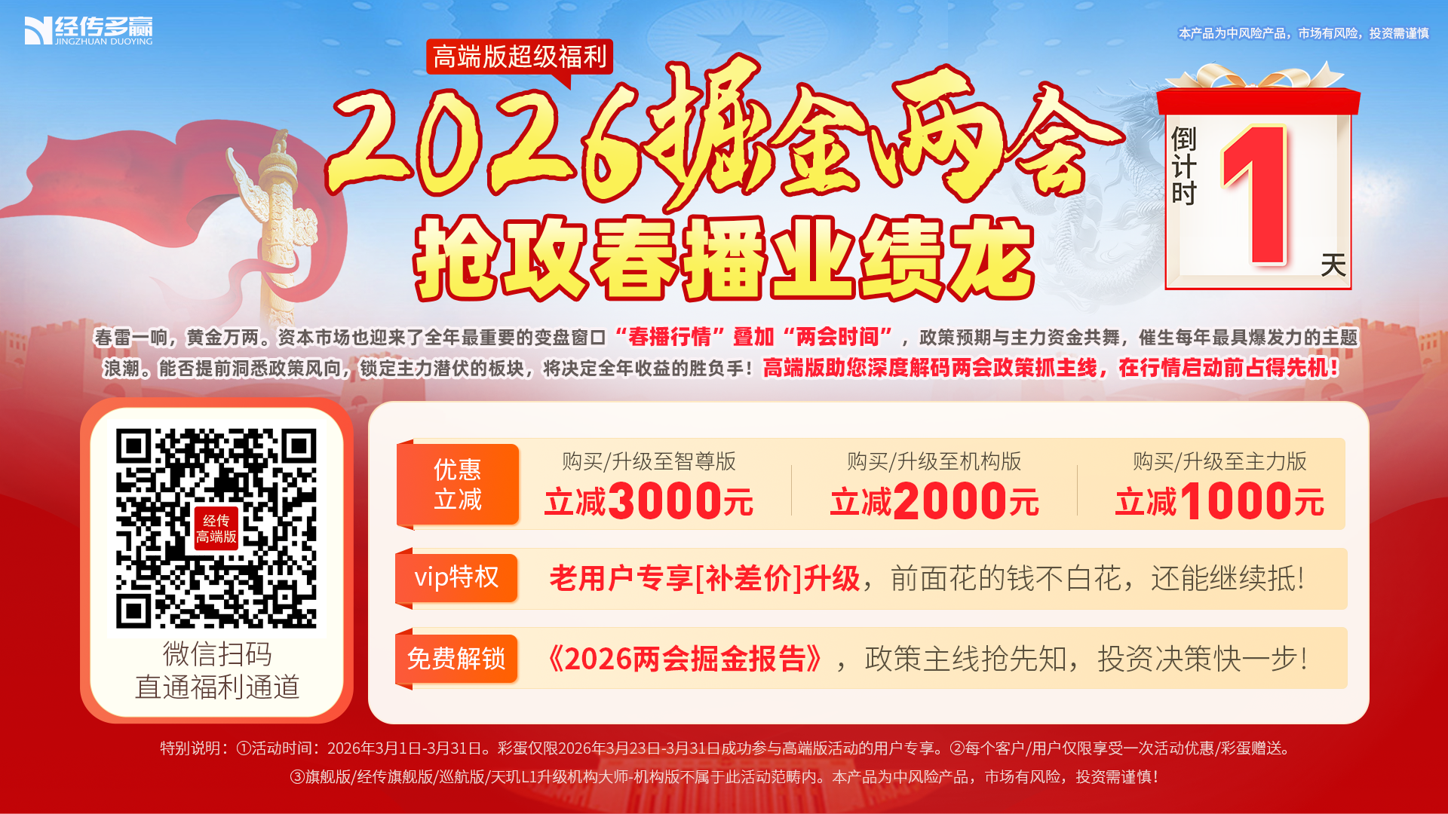

Slide 18
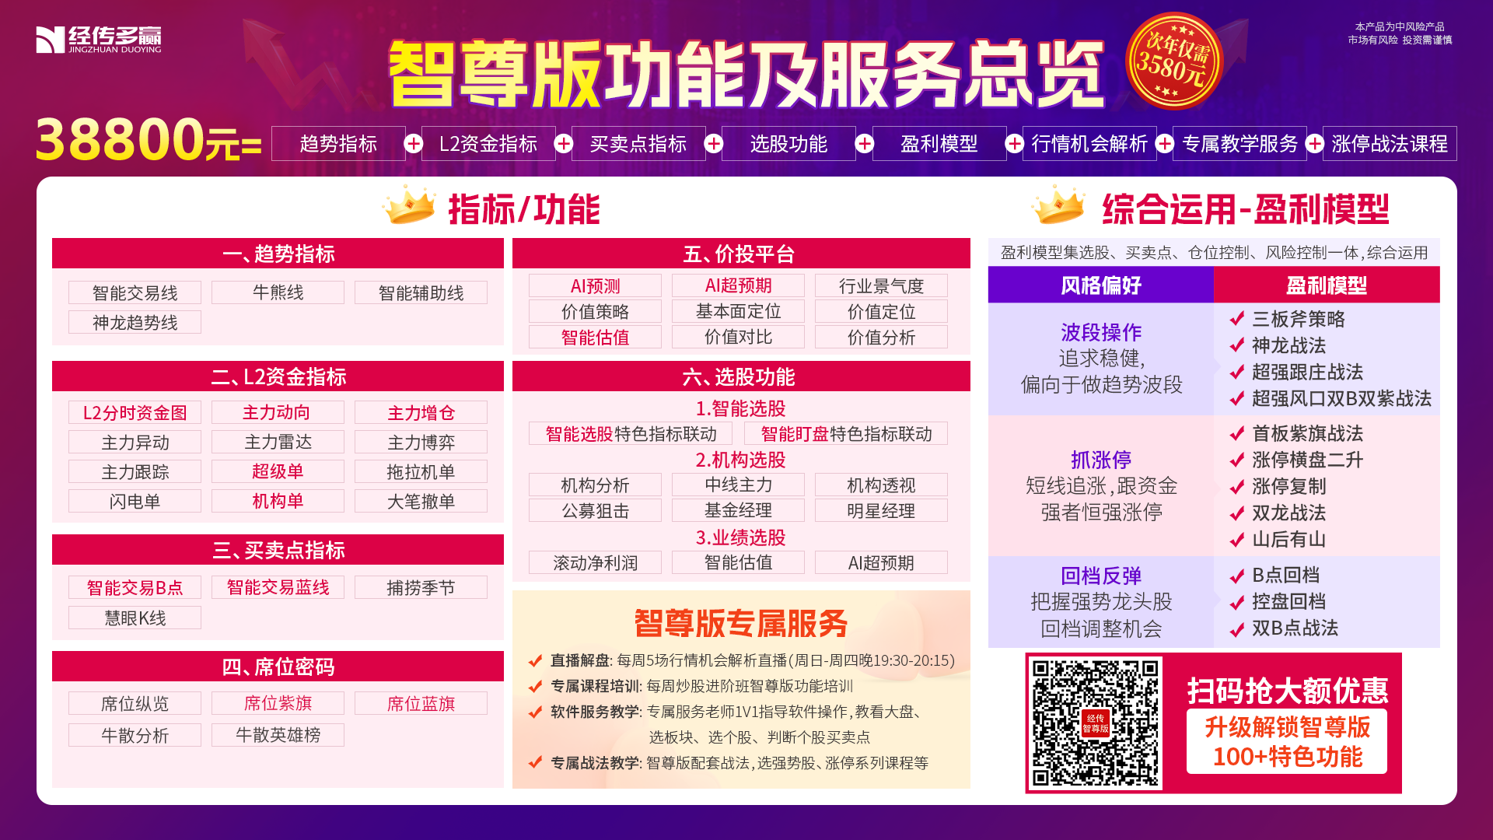

Slide 19
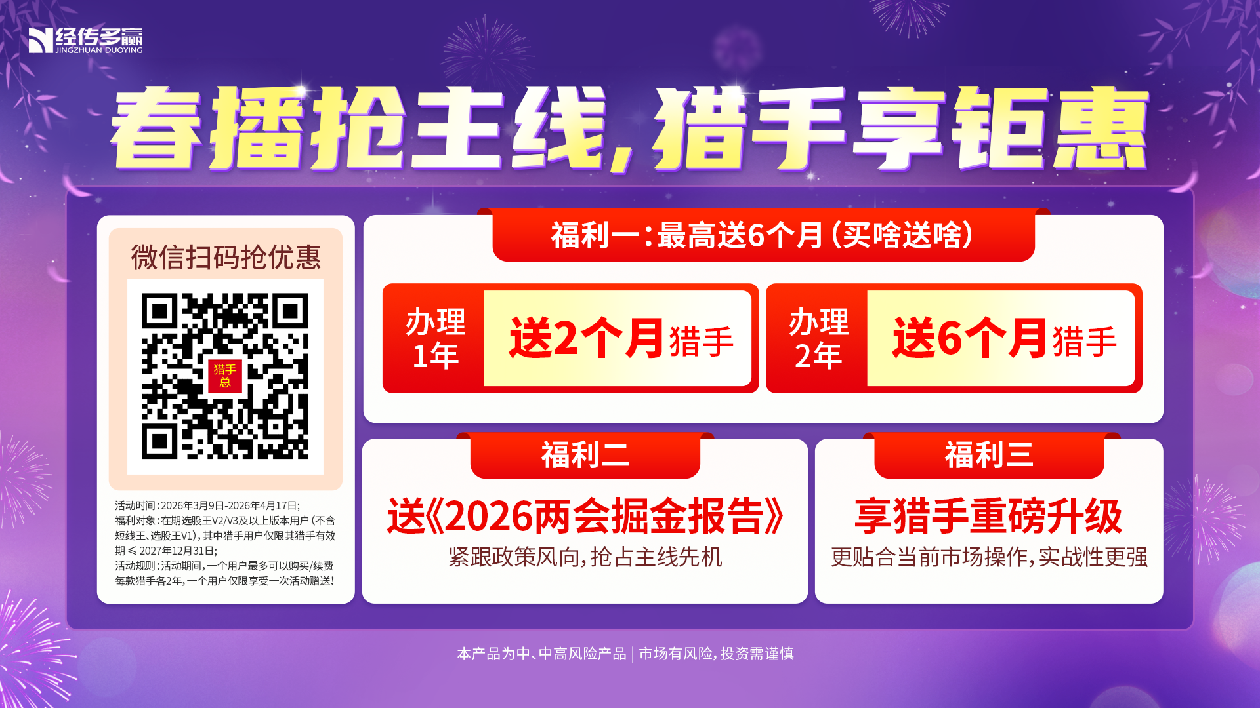

Slide 20
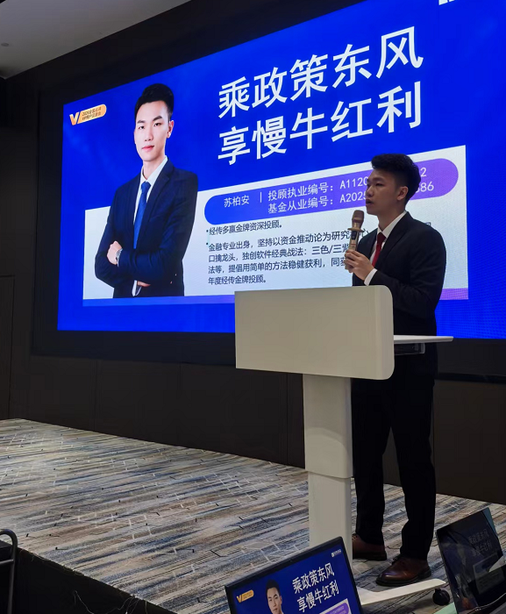
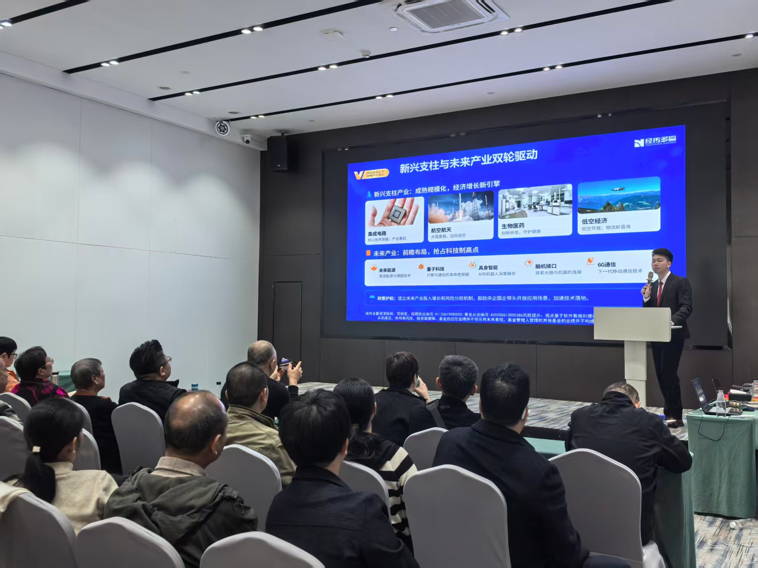
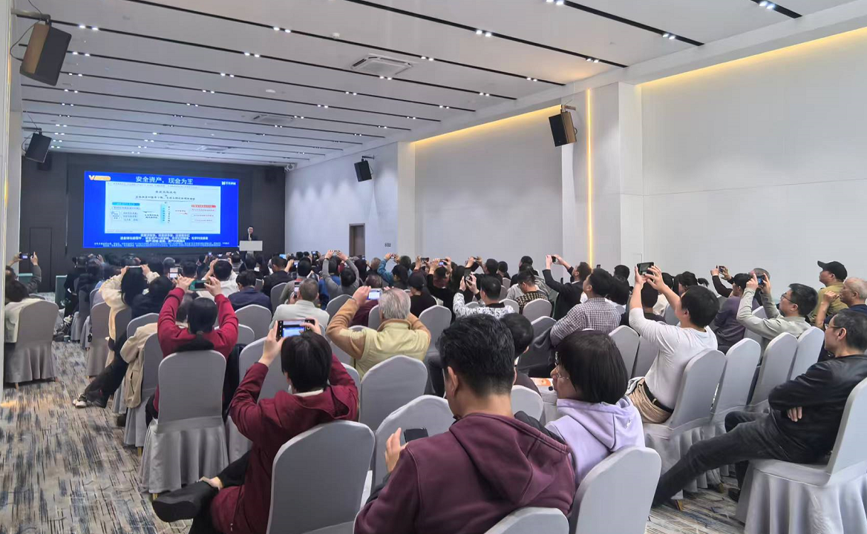

共同提升！今年定有大收获
操作稳、心态稳、仓位稳、节奏稳

Slide 21
03
操作注意事项

Slide 22
炒股心法
1.锁定政策大方向，尽量专注某几个热点主题做好研究（一定要坚持看主题分析）。
2.一旦出现主题行情机会，一定要重视选股机会（政策、趋势、资金、人气、涨停等）
3.平时买股不要超过3只，行情再好买股也不超过5只。人的精力是有限，股票越多，操作越不稳定，通常越容易亏钱。
4.散户之所以能赚钱，就是一波行情/一只个股把波段做好了，敢于上仓位，敢于止盈止损。
(重点在于选股操作的盈利模式)，时时刻刻要记住保护本金最重要，其次是保护利润。
5.选择大于努力，个股选对行业、业绩、热点、资金（只赚能力圈范围内的钱） 。

Slide 23
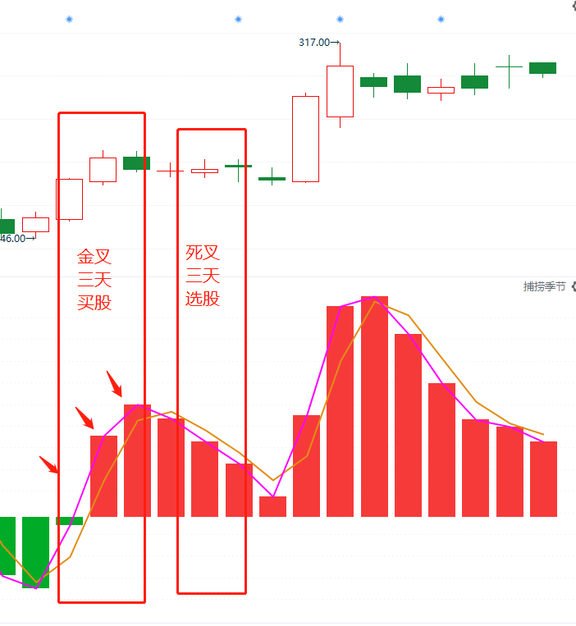
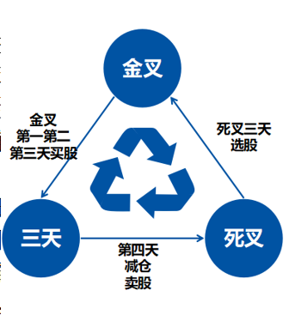
交易小结
买卖点---捕捞季节（3天原则）
买股是建立在趋势+资金都符合的阶段，做大概率的事情才能有好的预期
买股
1、买在捕捞季节死叉末端的回档，资金保持（一般死叉数柱子3-4根是调整充分）
特别注意：金叉出现之前的埋伏买股，都只能买一次，而且是底仓。金叉形成确认再加仓，利用浮仓操作。
2、稳健买点：智能辅助线/蓝线平台附近、金叉刚形成（柱子第1-2根合适，如金叉超过3-4根柱子之后，注意随时调整，乖离率高，谨慎追买，控制仓位）
告诉自己：回档买永远是更稳健，更省心；追高买需要控制仓位，执行力较高。
（好股票一定会有买点，追求波段，买不到一飞冲天。大阳线是符合预期，涨停是锦上添花）
一旦不及预期，预期之外的破位，观察资金和趋势是否都走坏，决定是否坚决离场，卖出保护本金

Slide 24
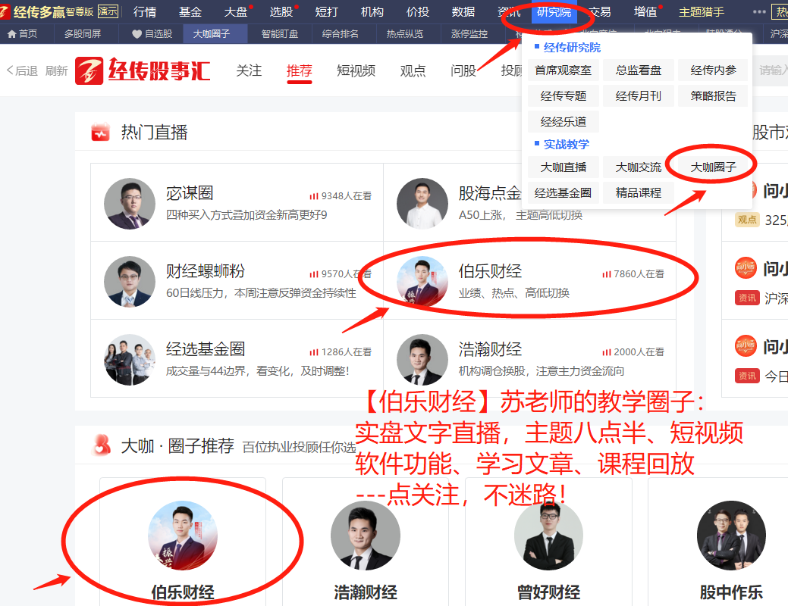
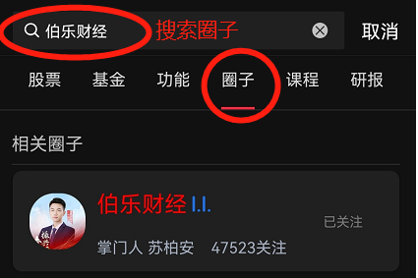
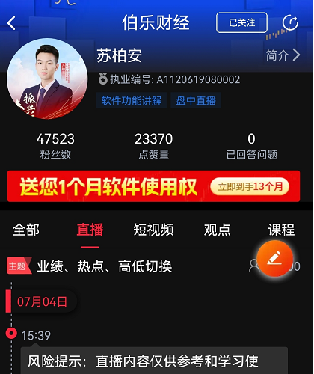

点关注，不迷路

